Slide 1
Музейная педагогика в ДОУ

Slide 2
Музейная педагогика имеет интегрированный характер
Музееведение
Педагогика
Психология

Slide 3
Музейный предмет.

Slide 4
Музейная культура

Slide 5
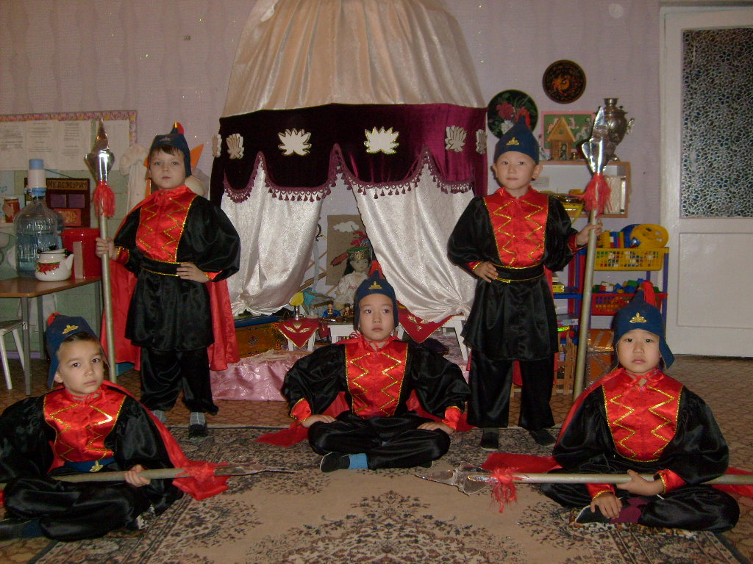
Музейная коммуникация.

Slide 6
Принципы организации мини-музея в ДОУ:
Принцип интеграции
Принцип деятельности и интерактивности
Принципы динамичности и вариативности
Принцип научности
Принцип непрерывности и разнообразия
Принцип партнерства
Принципы экологичности и безопасности

Slide 7
Принцип интеграции
Образовательная программа ДОУ
Программы дополнительного образования
Сотрудничество воспитателей, специалистов, родителей и детей разных возрастов

Slide 8
Принципы деятельности и интерактивности

Slide 9
Принципы динамичности и вариативности

Slide 10
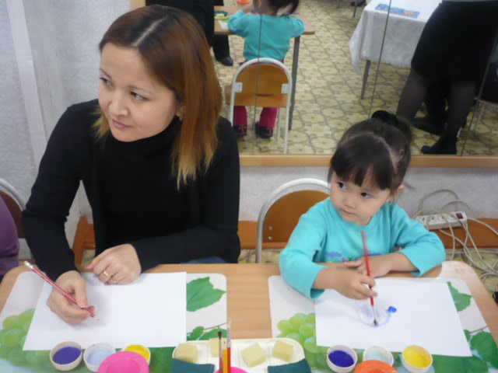
Принцип непрерывности и сотрудничества
Мини-музей детского сада является результатом сотрудничества взрослых и детей

Slide 11
Цели и задачи
Создание условий для развития личности путём включения её в многообразную деятельность музея.
Обогащение предметно-развивающей среды ДОУ.
Формирование у дошкольников представления о музее.
Развитие познавательных способностей и познавательной деятельности.
Формирование проектно-исследовательских умений и навыков.
Развитие речи и расширения словарного запаса.
Воспитание любви к природе родного края и чувство сопричастности к ее сбережению.

Slide 12
Проекты по музейной педагогике включают в себя
Интегрированные тематические блоки
Дидактические развивающие игры, изготовленные для мини-музея
Итоговые события (викторины, развлечения, праздники)
Проектно-исследовательская деятельность
Мероприятия по совместной деятельности детей и родителей

Slide 13
Тематические блоки
Блок № 1 – «Музей это…». (октябрь)
Задачи занятий по блоку:
Дать представление о предметах историко-бытовой музейной коллекции как о хранителях памяти прошлого;
Знакомство с кибиткой;
Помочь детям осознать, что прошлое не исчезнет бесследно, его хранят местность, здания, предметы, человеческая память;
Создать условия для эмоциональной встречи с «прошлым».
Блок № 2 «Мы живем в России» (ноябрь)
- Мы живем в России.
- Геральдические символы России.
- Права детей в России.
- Россия в будущем…
Задачи занятий по блоку:
Обратить внимание на богатство и независимость Российского государства, на тех людей, которыми гордится страна;
Закрепить знание геральдических символов России, Калмыкии, города в котором живем;
Уточнить знание детей о правах и обязанностях граждан России;
Воспитывать чувство гордости за страну, вызывать любовь и уважение к людям, живущим в России.

Slide 14
Тематические блоки
Блок № 3 «150 лет назад» (декабрь)
- Карта города.
- История возникновения первых поселений. Жилище, быт калмыков.
- Основатели Элисты.
- Название города.
Задачи занятий по блоку:
Дать представление и способствовать воспитанию у детей уважительного отношения к истории родного города
Блок № 4 « История моего города» (январь)
- Малая родина – Республика Калмыкия город Элиста, это история семьи.
- Моя родословная.
Задачи занятий по блоку:
Воспитывать в детях любовь и чувство гордости к республике, городу, в котором они родились и живут.

Slide 15
Тематические блоки
Блок № 5 «Фольклор калмыцкого народа» (февраль)
Знакомство с устным народным творчеством
Традиции и праздники калмыков
Задачи занятий по блоку:
углубить знания детей о фольклоре калмыцкого народа. Особое внимание обратить на связь устного народного творчества с трудовой, семейной, праздничной и другими сторонами жизни народа.
Блок № 6 Достопримечательности города, известные люди Элисты (март)
- памятные места Элисты
- писатели, художники…..
Задачи занятий по блоку:
Способствовать воспитанию детей бережное и уважительное отношение к окружающему..

Slide 16
Тематические блоки
Блок № 7 Героическое прошлое Элисты (апрель)
- Город в годы Великой Отечественной войны
- Подпольщики – патриоты
- Герои войны.
Задачи занятий по блоку:
Воспитывать чувство гордости за героев, за свою малую родину.
Блок № 8 Современный город. (май)
- За что я люблю свой город.

Slide 17
Любой музей есть память о веках.
Творенья от начала мирозданья,
Любое человечества созданье
В картинах,
письмах
и стихах.

Slide 18
Спасибо за внимание!

